Slide 1
VBA’ya Giriş
VBA Nedir
VBA Alanına Geçiş Yöntemleri
VBA Arayüz Tanıtımı, Pencere ve Araç Çubukları
Prosedürler(Yordamlar)
Hücre Başvuru Yöntemleri
Hücre Başvuru Örnekleri
Object / Methods / Properties
Nesneler Hiyerarşisi

Slide 2
VBA Nedir (Visual Basic Application – Visual Basic Uygulaması)
Excel’in en güçlü özelliklerinden biri de kendi ara yüzlerinizi, işlevlerinizi geliştirerek Excel’in yeteneklerini arttırmanıza izin veren Visual Basic for Applications denilen ve temelde Visual Basic 6 temelli bir makro yazılım diline izin vermesidir. Bu yazılım dili Excel ile sıklıkla yaptığınız işlemleri hızlandırmak için oldukça fazla imkan sunsa da modern yazılım dilleri ile kıyaslandığında oldukça fazla kısıtlamaya da sahiptir.
VBA ile örnek olarak Excel içinden farklı programları çalıştırarak onlara veri aktarma veya onlardan veri almak gibi işlemleri de yapabilirsiniz. İşin bir güzel tarafı da Microsoft harici başka firmaların da VBA desteğine sahip programları mevcut ve siz bu sayede bu programlar ile iletişim kurabilirsiniz. Örnek olarak AutoCAD programının izin verdiği ölçüde bazı bilgileri okuyarak bunları bir Excel sayfasına aktarabilirsiniz.

Slide 3
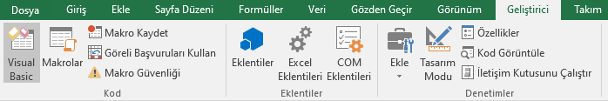
VBA Alanına geçiş
Excel programından VBA alanına geçiş için kullanılacak yöntemler;
Geliştirici sekmesi – Visual Basic
Geliştirici sekmesi – Kod Görüntüle
Alt + F11 Kısayol tuş kombinasyonu

Slide 4
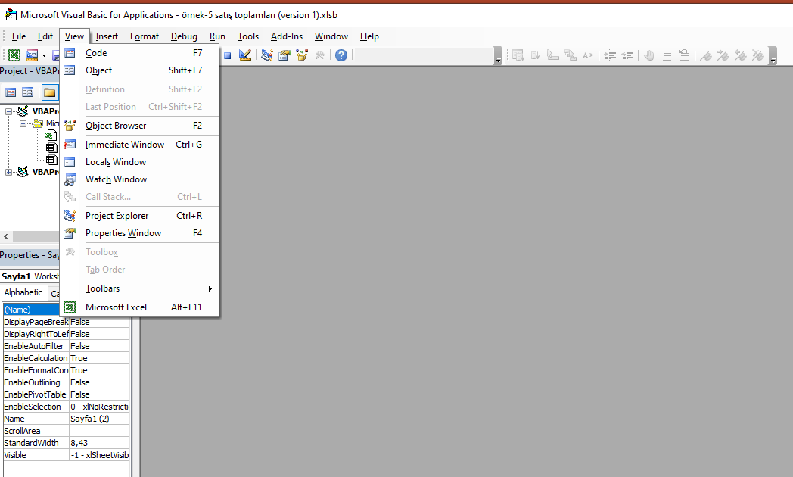
VBA Arayüzü
View menüsünden;aşağıdaki pencereler etkinleştirilebilir
İmmediate Window
Locals Window
Whatch Window
Project Explorer
Properties Window
View – Toolbars menüsünden istenilen araç çubukları etkinleştirilir. (Standart ve Edit araçları sık kullanılır

Slide 5
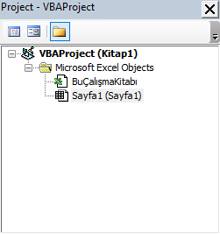
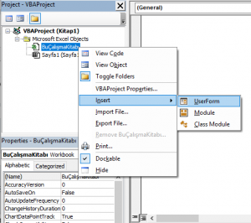
VBA Arayüzü Pencere Tanıtımı
Project Explorer – Proje Gezgini
Excel VBA projeleri temelde 4 nesneden oluşur. İlki siz bir VBA ekranı açtığınızda gözüken Microsoft Excel Objects nesnesi. Bu nesne içinde açık olan Excel Çalışma Kitabı ve bu çalışma kitabında yer alan çalışma sayfaları yer alır. Bunlara çift tıkladığınızda o kısma özel kodlar yazabilir ve o kısmın olaylarını programlayabilirsiniz.
Projeye ek UserForm, Module, Class Module nesneleride eklenebilir;

Slide 6
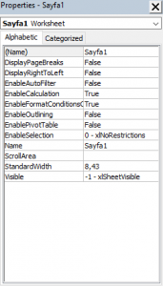
VBA Arayüzü Pencere Tanıtımı
Properties Window – Özellikler Penceresi
Projede yer alan her türlü nesnenin özelliklerini görüntüleyerek değiştirebileceğin penceredir.

Slide 7
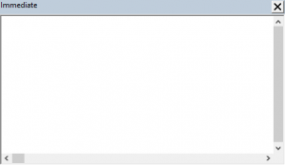
VBA Arayüzü Pencere Tanıtımı
İmmediate Window – Hemen Penceresi
Bu alana yazılan kodlar anında çalıştırılır ve sonuç verir. Ayrıca yordam tanımlamadan kod satırını yazıp sonuç alınabilir.

Slide 8
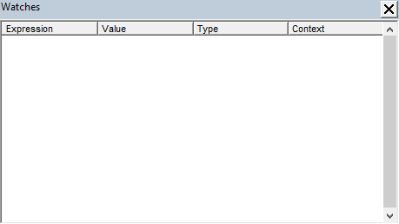
VBA Arayüzü Pencere Tanıtımı
Whatch Window – İzleme Penceresi
Program yazarken bazen bazı değişkenlerin ne tür değerler aldığını görmek isteyebilirsiniz. Bu gibi durumlarda programa bir program kesmesi eklersiniz. Ardından görmek istediğiniz değişkene de izleme tanımlarsınız. Programı çalıştırdığınızda, program kesme noktasına geldiğinde durur ve siz bu pencerede tanımlamış olduğunuz değişkenin hangi değere sahip olduğunu görebilirsiniz.

Slide 9
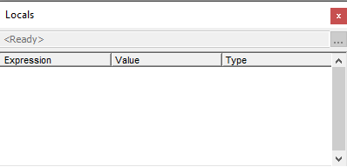
VBA Arayüzü Pencere Tanıtımı
Locals Window – Yerel Penceresi
Kod çalışırken sırayla oluşan değerleri takip eder

Slide 10
Userform – Module – Class Module Tanımı
UserForm; Program ara yüzü hazırlamak için formlara ihtiyaç vardır. Formlar üzerine çeşitli nesneler yerleştirilerek ara yüz içeriği tanımlanır.
Module; genel olarak kod yazabileceğiniz boş bir sayfa açar. Yazılan kodlar tüm sayfalarda çalışır ve çağırılabilir.
Class Module; Sınıf belli bir veri yapısını tanımlamak için kullanılan şablonlar olarak adlandırılabilir. Bu şablondan oluşturduğunuz ve programda kullanılan her yapı ise nesnedir.
Not; Sayfalara yazılan kodlar sadece sayfa içerisinde çalışır, Module içerisine yazılan kodlar tüm sayfalarda çalışır

Slide 11
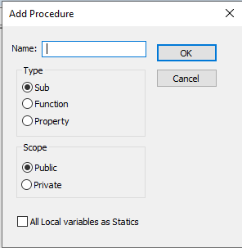
Procedure - Yordamlar
Procedure; başka bir program tarafından çalıştırılarak kullanılabilen bağımsız komut setlerine denir.
Public; olarak tanımlanırsa programdaki bütün form ve modüllerde,
Private; olarak tanımlanırsa yalnızca tanımlandığı form ve modülde çağırılabilir.

Slide 12
Prosedürler - Yordamlar
Function; Bir procedure olarak düzenlenen fonskiyonlar belli bir işlemi kod olarak içeren ve bir değeri geri döndüren program parçalarıdır. Fonksiyonlar kullanım bakımından bir işlemi yapan ve istenildiği yerde kullanılabilen bir kod birimidir.
Kullanımı; Function yordam_adi ( değişken_isimleri as tipi)
Örn;
Function carp(sayi1, sayi2 as integer)
End Function
Not; Fonksiyonlar modül içerisine yazılır.
Prosedur
Yordam
Function
Fonksiyon
Sub
Alt Yordam
Property
Mülk

Slide 13
Prosedürler - Yordamlar
Sub; Bir genel procedure belli bir işlemi üstlenen program parçasıdır. Örneğin bir dosyanın açılması ya da raporun bastırılması için kullanılabilir. Genel yordamlar diğer yordamlardan çağrılırlar. Böylece belli bir işlevi olan bu birim programın her yerinden istenildiği kadar çağrılarak kullanılır.
Kullanımı ; Sub Ornek()
End Sub
Not; Sub olarak tanımlanan her yordam Public özelliklidir.
Prosedur
Yordam
Function
Fonksiyon
Sub
Alt Yordam
Property
Mülk

Slide 14
Prosedürler - Yordamlar
Property; Sınıfın mülkü olarak adlandırabileceğimiz özel yordamları vardırBu yapılar değişken gibi davranan yapılardır. Sınıf içindeki değişkenlere değer atamak için veya bu değişkenlerin değerlerini okumak için de kullanılır. Üç tane property vardır Let, Get ve Set.
Prosedur
Yordam
Function
Fonksiyon
Sub
Alt Yordam
Property
Mülk

Slide 15
Hücre Başvuru Yöntemleri
Range; Herhangi bir hücre veya hücre aralığı olarak adlandırılabilir.
Kullanımı; Range(‘’a1’’) veya Range(‘’A1:B5’’)şeklinde olabilir.
Sayfa belirterek kullanımı Sayfa1.Range(‘’A1’’) veya Sayfa1.Range(‘’A1:A5’’) şeklindedir.
Cells; Herhangi bir hücre veya hücre aralığı olarak adlandırılabilir. Range koduna nazaran daha esnektir, iki kullanımda doğrudur.
Kullanımı; Cells(rows,columns) / Cells (1,5) - Birici satırın, beşinci sütunu yani E1 hücresini ifade eder.

Slide 16
Hücre Başvuru Örnekleri
Gösterim Anlamı
Range("A1") A1hücresi
Range("A1:B5") A1denB5ekadar
Range("C5:D9,G9:H16") Çoklu aralık seçimi
Range("A:A,1:1") A Sütunu ve Birinci satır
Range("A:C") A Sütunundan C Sütununa kadar
Range("1:5") Birinci satırdan beşinci satıra kadar
Range("1:1,3:3,8:8") Birinci,üçüncü,sekizinci satır
Range("A:A,C:C,F:F") A, C ve F Sütunları

Slide 17
Object - Nesne
Excel VBA’da makrolar nesneler sayesinde yazılır.
Nesne (object) Excel’de kontrol edilebilecek (Workbook, range, rows, cols, cells, chart vs) herşeyi temsil eder.
Nesnelerle işlem yapmak için iki yöntem vardır. Methods(Metotlar) ve Properties (Özellikler)

Slide 18
Methods – Metotlar / Properties - Özellikler
Methods; nesneerle yapılacak işlemleri tanımlar. Örneğin bir alanın silinmesi uygun nesne (alan) ve uygun methotla (silme işlemi) yapılır
Kullanımı Object.Method şeklindedir. Örneğin;ActiveCell.Clear , ActiveWorkbook.Close
Properties; Nesnenin özelliklerini gösterir, örneğin yazının rengi, italik olması gibi.
Kullanımı Object.Propeties şeklindedir. Range(‘’A1’’).Value=‘’Methaba’’

Slide 19
Object – Nesne /Methods – Metotlar / Properties - Özellikler
Nesne
Applicaion
Workbook
Worksheet
Range, Cell
Chart
Methods
Add
Clear
Copy
Delete
Open
Close
Activate
Properties
Bold
İtalic
Column
ColumnWidth
Row
RowHeight
Selection
Value

Slide 20
Nesneler Hiyerarşisi
Excel.Application.Workbooks("Kitap1").Worksheets("Sayfa1").Range("A1")
Excel uygulamasında,Kitap1 isimli çalışma kitabının, Sayfa 1 isimli sayfasının A1 hücresi anlamındadır.
Excel.Application.Workbooks("Kitap1").Worksheets("Sayfa1").Cells(1,1)
Excel uygulamasında,Kitap1 isimli çalışma kitabının, Sayfa 1 isimli sayfasının A1 hücresi anlamındadır.

